Slide 1



파이썬활용 데이터 분석과정
Python
강사: 황성민

Slide 2
Contents
1. Python이란?
2. Python 언어의 특징
3. Anaconda?
4. Anaconda 패키지 설치
5. Anaconda 가상환경 구축
6. Jupyter Notebook 설치
7. Jupyter Notebook 환경설정 및 사용법

Slide 3
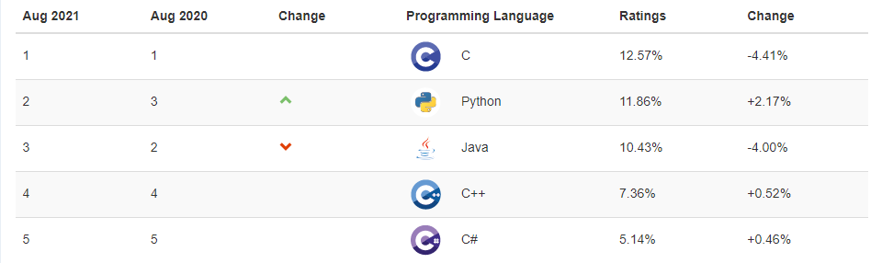
1. Python이란?
1. 1989년 귀도 반 로썸(Guido van Rossum)에 의해 개발된 고급 프로그래밍 언어.
2. 비교적 쉽고 간단한 문법으로 배우고 사용하기 쉬운 언어.
3. 머신러닝(Machine Learning), 딥러닝(Deep Learning)등 4차 산업의 핵심적인 기술을 구현하는데 필요한 라이브러리가 많음.
세계 프로그래밍 언어 순위
출처: https://www.tiobe.com/tiobe-index/

Slide 4
2. Python 언어의 특징
1. 인터프리티드 언어로 컴파일이 필요 없다.
C 언어처럼 컴파일을 하지 않기 때문에
2. 읽고 쓰기 편하다. (공백 4칸 들여쓰기 = 코드를 적으면서 자동적으로 정리가 됨)
def bigger_than_five(x):
____if x > 5:____print("X is bigger than five")
____else:
____print("x is 5 or smaller")

Slide 5
2. Python 언어의 특징
3. 변수 타입을 자동으로 지정
4. Garbage Collection (메모리 관리)을 자동으로 해줌
5. 간결한 코드로 쉽고 빠르게 프로그래밍 가능
자바
String myName = "Erik";
int myAge = 37;
float mySalary = 1250.70;
파이썬
my_name = "Erik"
my_age = 37
my_salary = 1250.70

Slide 6


Slide 7


3. Anaconda?
파이썬의 여러 패키지 간 호환성을 관리해 주는 배포판

Slide 8
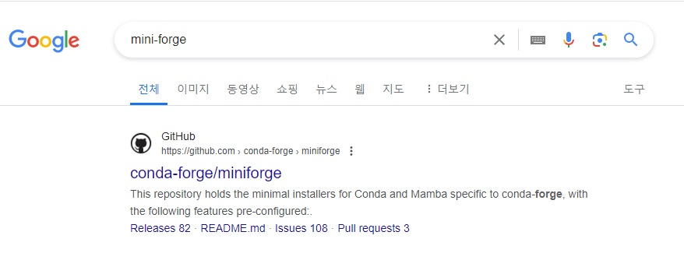
4.Mini-forge 설치
1. google에서 mini-forge 검색 후 mini-forge github 접속
https://github.com/conda-forge/miniforge

Slide 9
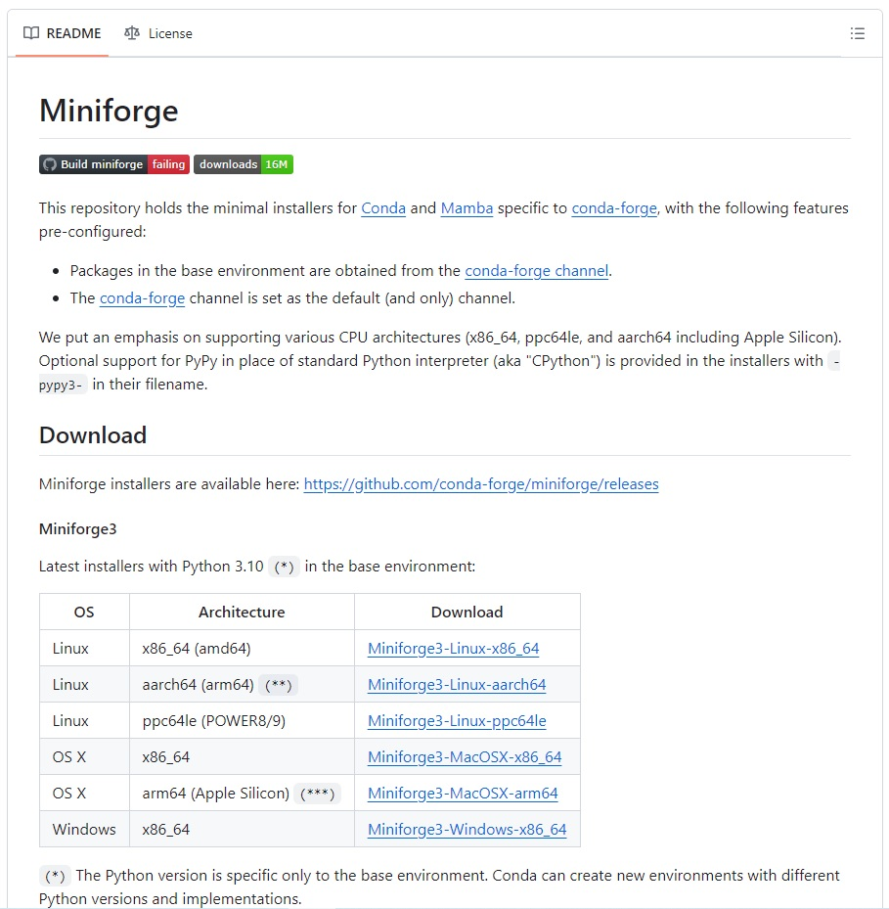
4.Mini-forge 설치
운영체제에 맞는 버전
다운 후 설치

Slide 10
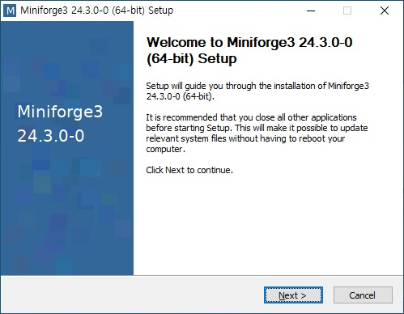
4.Mini-forge 설치
next 클릭

Slide 11
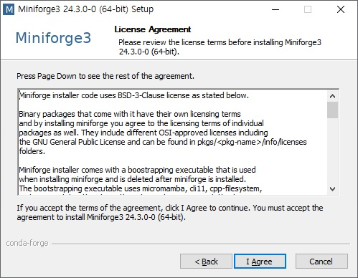
4.Mini-forge 설치
I Agree 클릭

Slide 12
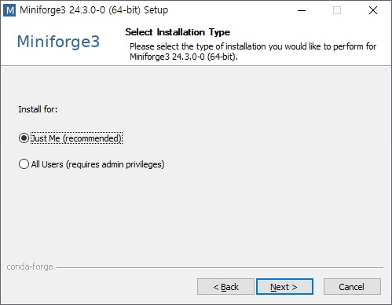
4.Mini-forge 설치
Just Me로 설치
Just Me로 설치

Slide 13
4.Mini-forge 설치
Just Me로 설치
Just Me로 설치

Slide 14
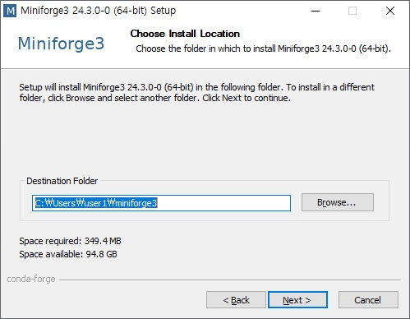
4.Mini-forge 설치
기본 경로로 설치
설치 용량 약 350MB

Slide 15
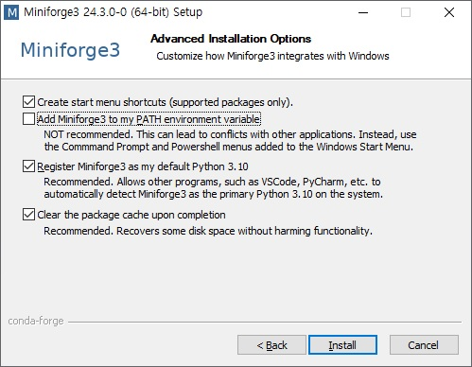
4.Mini-forge 설치
왼쪽과 같이
Add Miniforge3 to my Path만
제외하고 체크 후
Install 누름

Slide 16
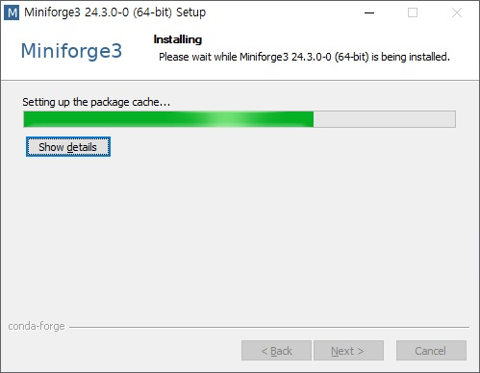
4.Mini-forge 설치

Slide 17
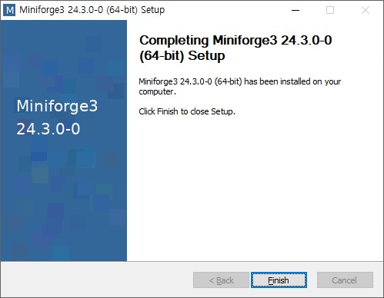
4.Mini-forge 설치
설치가 완료되면
Finish를 누르고 닫음

Slide 18
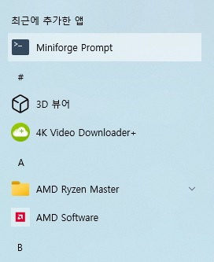
5.conda 가상환경 생성
윈도우 시작버튼
▼
MIniforge Prompt 클릭

Slide 19
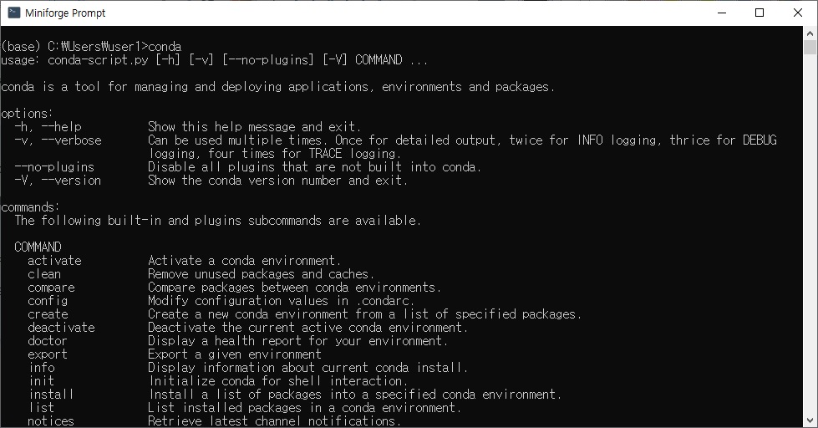
5.conda 가상환경 생성
경로에 (base)가 보이고 conda 명령어를 입력했을 때 실행이 되면 성공

Slide 20
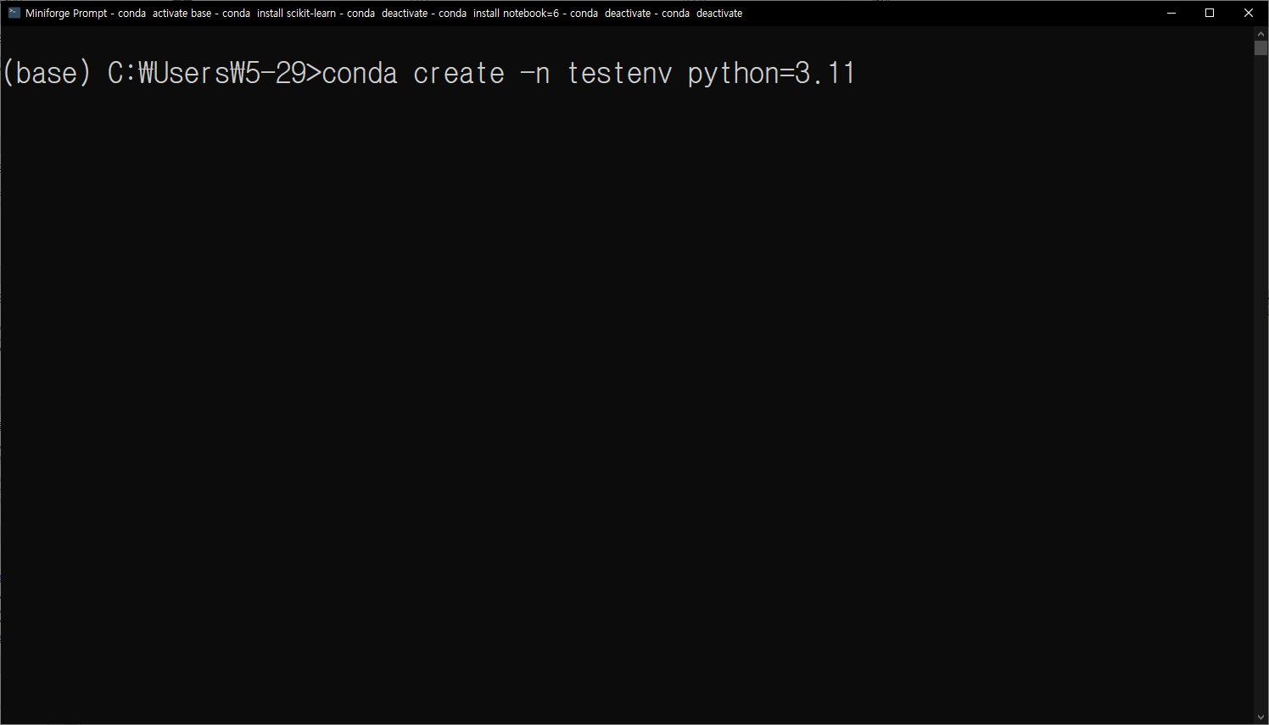
5.conda 가상환경 생성
conda create -n 가상환경명 python=버전
conda create -n testenv python=3.11

Slide 21
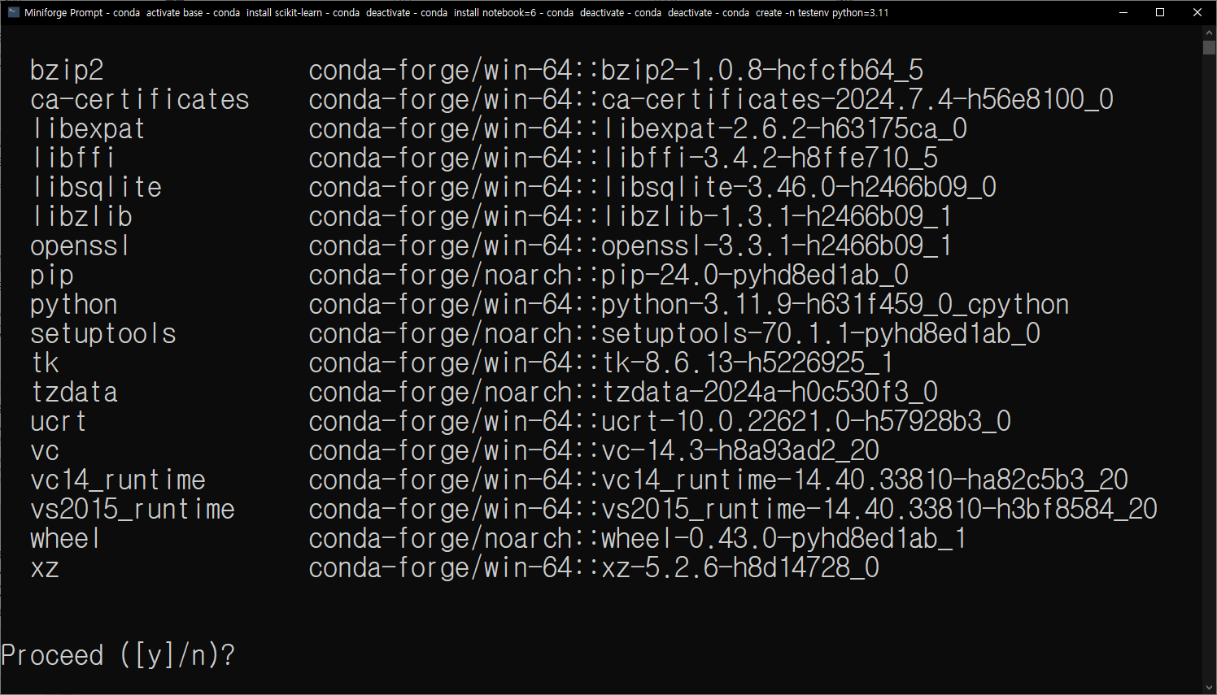
5.conda 가상환경 생성
Proceed([y]/n)? 이 나오면
y 입력 후 엔터

Slide 22
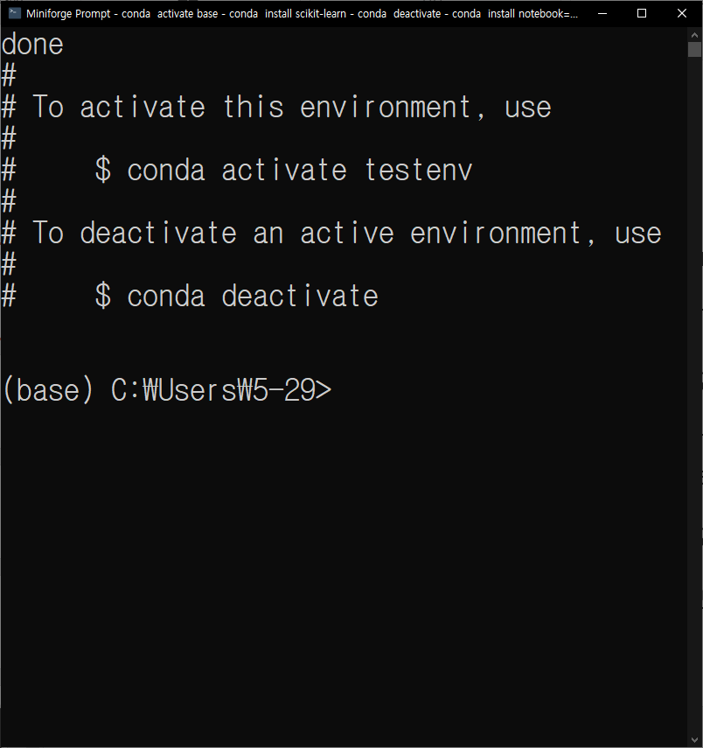
5.conda 가상환경 생성
done
#
# To activate this environment, use
#
# $ conda activate testenv
#
# To deactivate an active environment, use
#
# $ conda deactivate
가 뜨면 가상환경 생성 완료

Slide 23
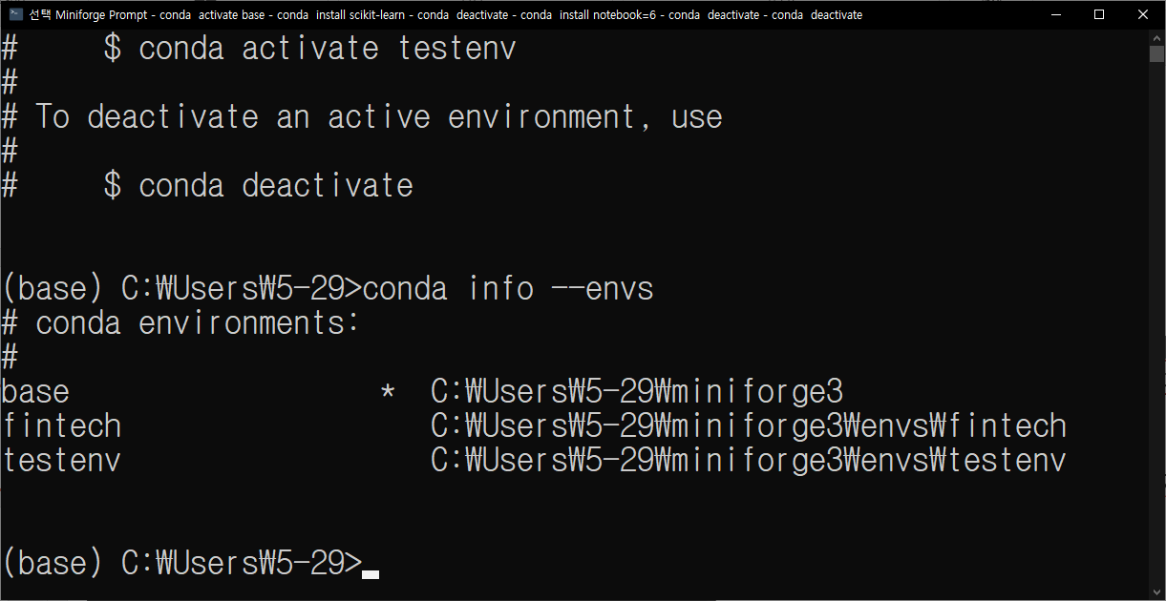
5.conda 가상 환경 생성 확인
conda info -–envs
아나콘다의 가상 환경 확인 가능
* 이 있는 곳이 현재의 가상 환경
가상 환경은 여러 개를 만들고 삭제 가능
가상 환경을 만드는 이유
프로젝트 별로 다른 버전의 python이나 패키지를 설치해서 의존성 충돌 문제를 방지

Slide 24
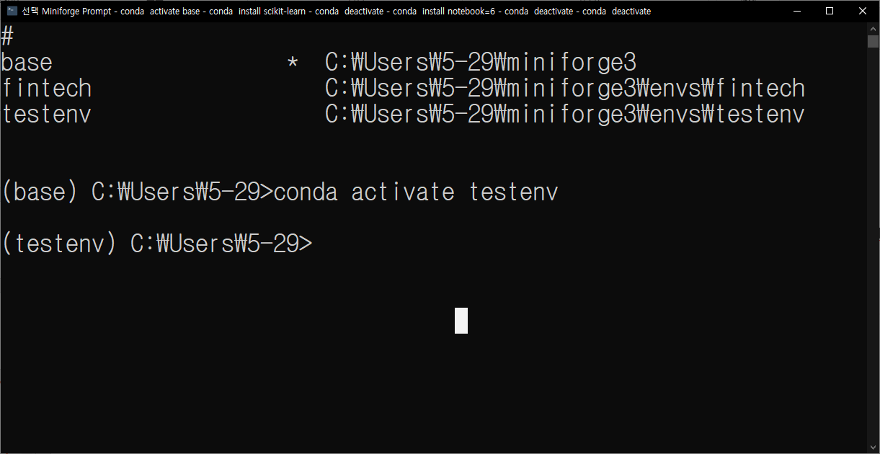
5.conda 가상 환경 활성화
가상 환경 활성화
(base) C:\Users\5-29>conda activate testenv
가상 환경이 활성화 되면 base가 활성화된 가상 환경 이름으로 변경됨
(base) C:\Users\5-29>
▼
(testenv) C:\Users\5-29>
가상 환경 비활성화
(testenv) C:\Users\5-29>conda deactivate

Slide 25
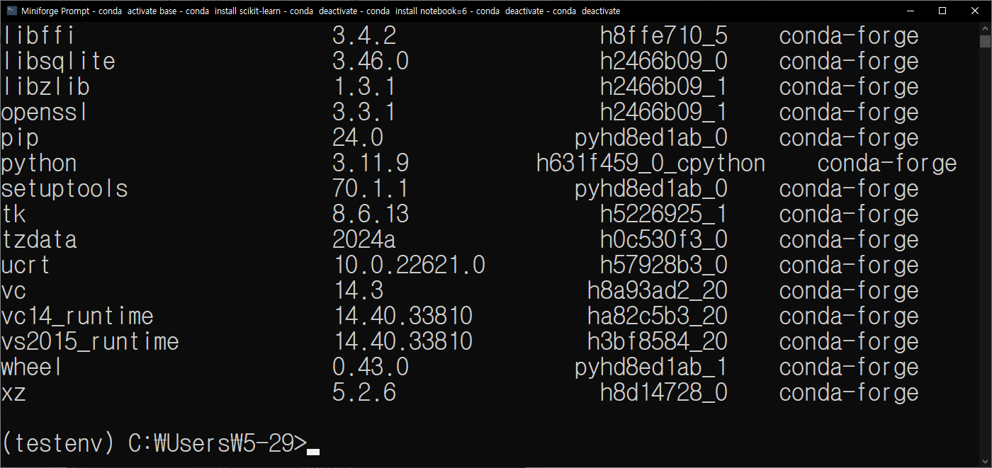
5.conda 가상 환경 패키지 목록
conda activate testenv
▼
conda list
가상환경 testenv에 설치된
패키지 목록 확인

Slide 26
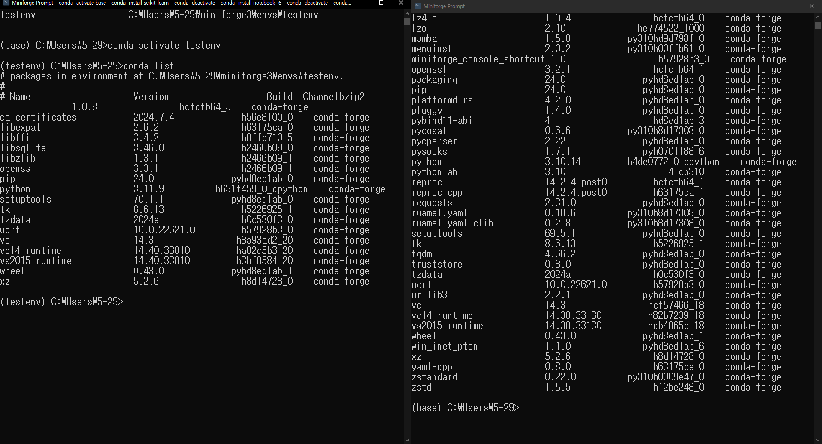
5.conda 가상 환경 패키지 목록
testenv가상 환경의 패키지 목록
Python 버전 3.11.9
base 가상 환경의 패키지 목록
Python 버전 3.10.14

Slide 27
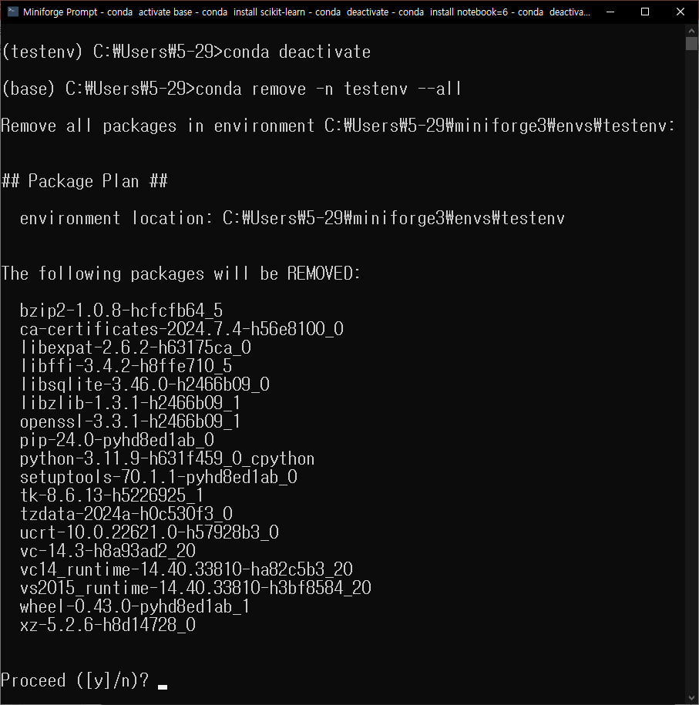
5.conda 가상 환경 삭제
conda remove -n testenv --all
testenv 가상 환경에 있는 모든 것을 삭제
Proceed([y]/n)?가 나오면 Y

Slide 28


Slide 29
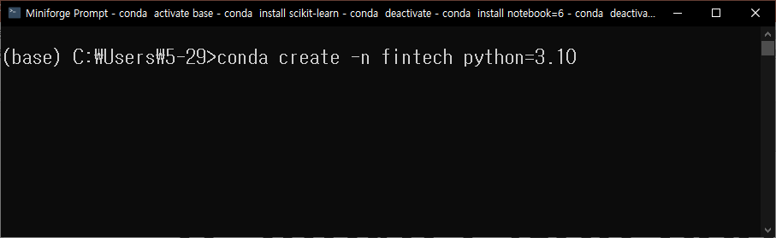
6. Jupyter Notebook 설치
가상 환경 재설치
conda create -n 가상환경명 python=버전
conda create -n fintech python=3.10

Slide 30
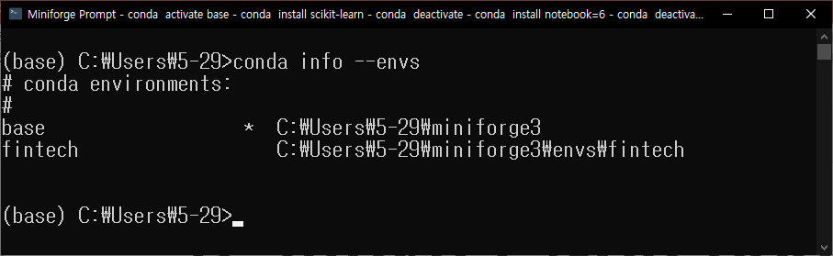
6. Jupyter Notebook 설치
가상 환경 생성 확인
conda info -–envs
아나콘다의 가상 환경 확인 가능
* 이 있는 곳이 현재의 가상 환경

Slide 31
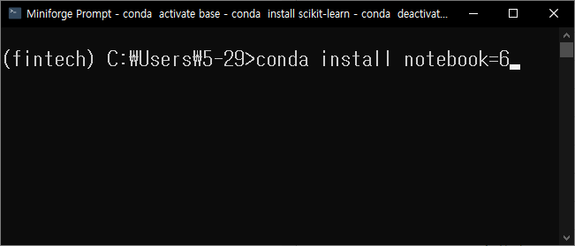
6. Jupyter Notebook 설치
가상 환경 활성화
(base) C:\Users\5-29>conda activate fintech
가상 환경이 활성화 되면 base가 활성화된 가상 환경 이름으로 변경되는 것 확인
(base) C:\Users\5-29>
▼
(fintech) C:\Users\ 5-29 >

Slide 32
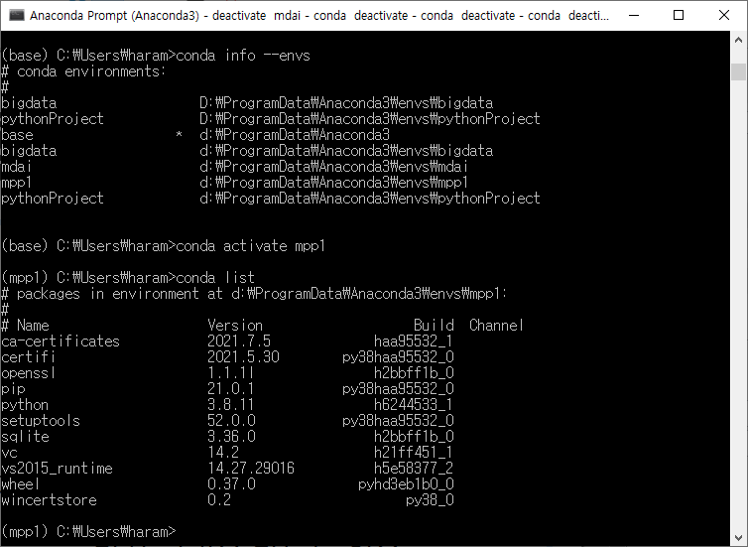
6. Jupyter Notebook 설치
가상환경 fintech에 설치된 패키지 목록 확인
conda activate fintech
▼
conda list
Jupyter notebook이 없으므로 설치
conda install notebook=6

Slide 33
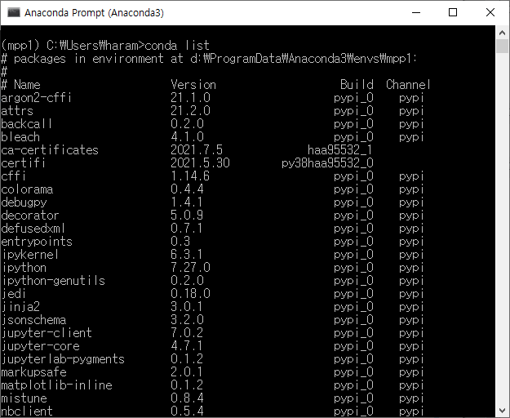
6. Jupyter Notebook 설치
conda list
List 중에 jupyter 설치 확인

Slide 34
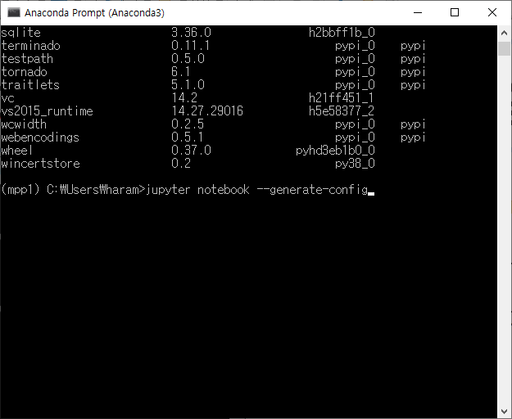
7. Jupyter Notebook 환경설정
주피터 노트북을 실행하면
시작 폴더가 c:/로되어 있어 불편
1. 프로젝트 폴더를 따로 만들고
2. Jupyter Notebook 시작 폴더를 프로젝트 폴더로 변경
Jupyter notebook -–generate-config
로 설정파일 생성
Writing default config to: 뒤에 나오는 경로 복사 후 윈도우 탐색기 경로창에 붙여넣기

Slide 35
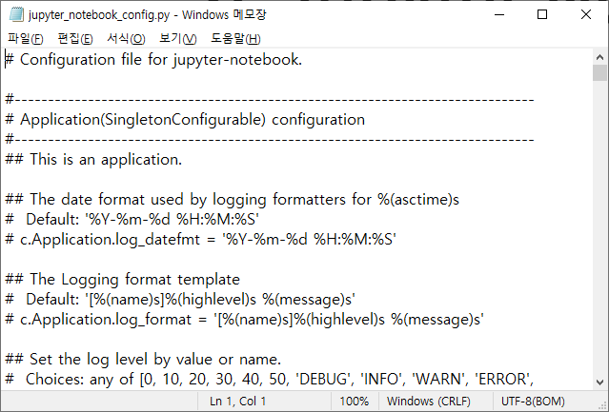
7. Jupyter Notebook 환경설정
메모장 혹은 다른 텍스트 에디터를 이용해서 jupyter_notebook_config.py 열기

Slide 36
7. Jupyter Notebook 환경설정
메모장 혹은 다른 텍스트 에디터를 이용해서 jupyter_notebook_config.py 열기

Slide 37
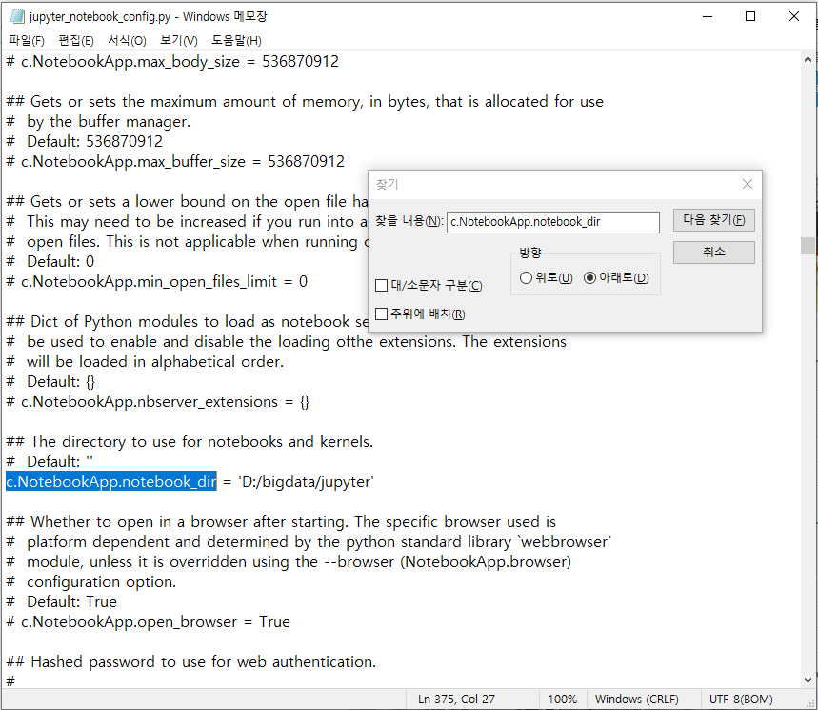
7. Jupyter Notebook 환경설정
1. F3키를 누른 뒤 찾을 내용에
notebook_dir
입력 후 다음 찾기 클릭
2.앞에 # 삭제 후 공백 없이 왼쪽 끝으로 붙임
3. dir = ‘’ 따옴표 안쪽에 프로젝트 경로 지정
예) ‘C:/fintech_service’
4. #삭제 후 공백 없애기, ‘ ’안에 경로 설정 확인
5. 파일 → 저장

Slide 38
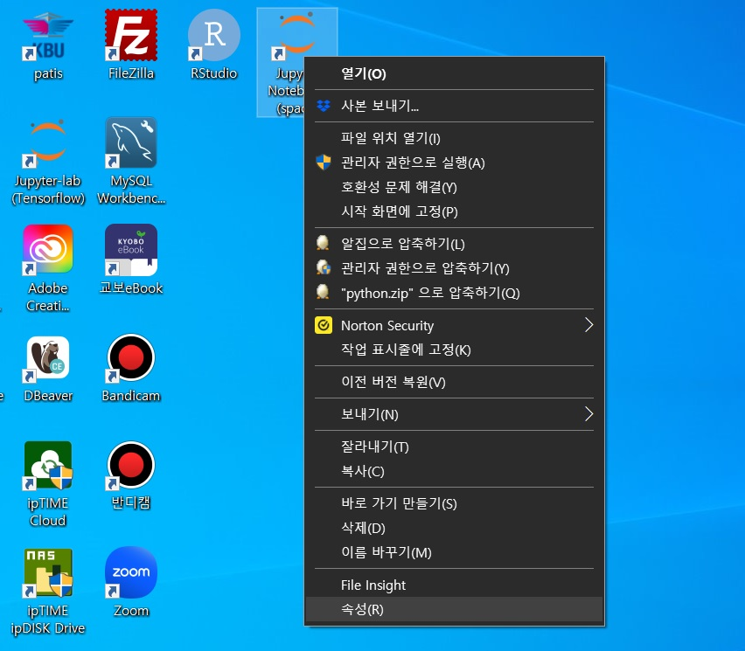
7. Jupyter Notebook 환경설정
Jupyter Notebook 아이콘에 마우스를 올려놓고 우측 버튼 클릭.
가장 아래의 속성 클릭
가장 아래의 속성 클릭

Slide 39
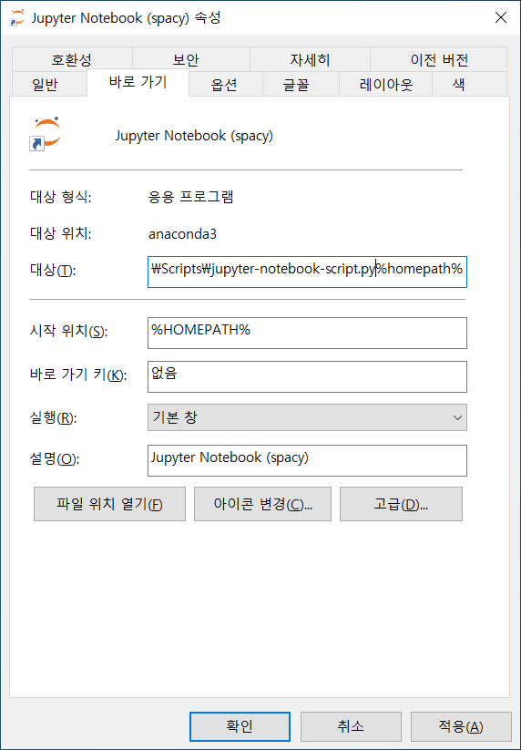
7. Jupyter Notebook 환경설정
대상(T): 내용중 script.py 뒤의 %로 시작하는 부분 삭제

Slide 40
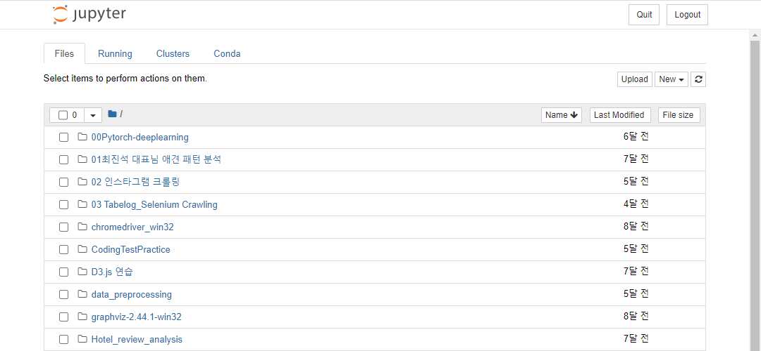
7. Jupyter Notebook 환경설정
Jupyter notebook을 실행했을 때 설정한 폴더가 루트로 나오면 끝

